Slide 1

Экономика
Лектор: Красова Елена Викторовна, доцент кафедры
мировой экономики и международных отношений, ауд. 1506.
Тел.: 240-41-93
Тема 2. Основные закономерности экономической организации общества. Потребности и ресурсы

Slide 2
Содержание темы 2
Тема 2
Экономические законы, их особенности
Экономические категории
Экономические отношения
Общественное производство, его стадии. Типы воспроизводства
Потребности людей, их уровни, виды, свойства. Пирамида А. Маслоу. Безграничность потребностей.
Экономические блага, их классификация. Понятие полезности. Кругооборот благ. Потребительские и производственные блага. Частные и общественные блага. Богатство общества.
Производственные ресурсы, их виды и свойства. Ограниченность ресурсов. Факторы производства. Предметы труда, средства труда. Производительные силы и производственные отношения.
Хозяйствующие субъекты, их разновидности. Экономический (рациональный) выбор.
Основные экономические проблемы. Понятие экономической эффективности.

Slide 3
Экономические законы –
Тема 2
- наиболее существенные, устойчивые и постоянно повторяющиеся объективные причинно-следственные связи и взаимозависимости экономических явлений.
Общие (всеобщие) экономические законы свойственны всем формам хозяйствования, связывают их в единый историко-экономический процесс. Характеризуют всеобщие экономические связи и отношения.
Особенные экономические законы свойственны тем историческим эпохам и формам хозяйствования, где сохраняются условия для их действия.
Специфические экономические законы действуют в пределах исторически определенных форм хозяйствования.

Slide 4
Принципиальные различия экономических законов от законов естествознания
Тема 2
1. Естественные законы – это законы природы, а экономические – это законы развития общественной жизни, хозяйственной деятельности людей.
2. Естественные законы – вечные и непреходящие, а экономические носят исторический, преходящий характер.
3. Открытие и применение естественных законов происходит более или менее гладко, а открытие экономических законов сопровождается сильными общественными конфликтами.

Slide 5
Свойства экономических законов
Тема 2
1. Имеют объективный характер
2. Возникают, развиваются и функционируют только в процессе хозяйственной деятельности людей, т.е. не существуют без людей
3. Имеют временный, преходящий характер.

Slide 6
Экономические категории –
Тема 2
это логические понятия, отражающие в обобщенном виде наиболее общие и существенные стороны (условия) экономической жизни общества. Логическая взаимосвязь экономических категорий дает возможность познать экономические законы.
Экономические категории являются:
строго определенными, однозначными по смыслу;
абстрактными;
применимыми в хозяйственной жизни людей, например, для описания и анализа экономических явлений.

Slide 7
Экономические отношения –
Тема 2
это объективно складывающиеся отношения между людьми в процессе производства, распределения, обмена и потребления жизненных благ.
Различают отношения:
Социально-экономические, складывающиеся между общественными классами, социальными группами, отдельными коллективами и членами общества на основе прав собственности на средства производства.
Организационно-экономические, возникающие в результате формирования определенной организации (в более узком смысле – технологии) производственного процесса и управления им. Включают следующие формы производственных связей:
  специализацию – форму разделения труда, при которой хозяйствующий субъект концентрирует производственные усилия на одном или нескольких немногих видах деятельности ;
  кооперацию – устойчивый обмен между хозяйствующими субъектами производимыми ими продуктами труда.

Slide 8
Производственные отношения –
Тема 2
- это взаимодействие людей в процессе их производственной деятельности.
Производство
Производство – фундамент любой экономики, основа существования человеческого общества.
Производство – процесс преобразования человеком одних видов материи в другие (или: процесс воздействия на предметы природы) с целью использования последних для своего жизнеобеспечения.
Производство – взаимодействие (соединение) экономических ресурсов с целью получения экономических благ.
Производство – деятельность людей по созданию благ, необходимых для удовлетворения человеческих потребностей.

Slide 9
Общественное производство –
Тема 2
- это форма осуществления хозяйственной деятельности людей.
Общественное производство является:
исходным пунктом хозяйственной деятельности;
непрерывным процессом;
исторически развивающимся процессом;
совокупностью различных типов, видов и форм конкретных производственных процессов.

Slide 10
Общественное производство проходит 4 стадии:
Тема 2
Производство – создание продукта (экономических благ), необходимого для удовлетворения потребностей человека.
Распределение – определение доли каждого хозяйствующего субъекта (класса, группы хозяйствующих субъектов) в созданном продукте. Распределение основано на общественном разделении труда и зависит от прав собственности на ресурсы.

Slide 11
Общественное производство проходит 4 стадии:
Тема 2
Обмен – движение созданного продукта от одних хозяйствующих субъектов другим. Обмен – это способ получения продукта путем передачи за него результатов своего труда. Опосредует взаимосвязь производителей и потребителей.
Потребление – использование созданного продукта для удовлетворения потребностей людей. Потребление – заключительный этап общественного производства, его конечная цель.

Slide 12
Общественное воспроизводство
Тема 2
основывается на непрерывности и развитии общественного производства. Представляет собой постоянно повторяющийся процесс производства, распределения, обмена и потребления экономических благ.
Общественное воспроизводство может быть:
простым, если количество и качество используемых ресурсов и выпускаемой продукции неизменны в каждом обороте;
расширенным, если объемы выпускаемой продукции увеличиваются в результате роста количества и/или улучшения качества использования ресурсов;
суженным, если объемы выпускаемой продукции сокращаются в результате недоиспользования имеющихся ресурсов.

Slide 13
Тема 2
Таким образом, конечной целью общественного производства является удовлетворение потребностей отдельных людей и общества в целом. От количества и качества использования ресурсов зависит достижение конечной цели производства и его дальнейшее развитие. Именно с использованием ресурсов связаны все возникающие задачи экономического развития.
Решения данных задач основываются на двух фундаментальных экономических принципах:
Потребности общества безграничны и не могут быть удовлетворены полностью в силу их разнообразия и многочисленности.
Ресурсы общества ограничены и редки.

Slide 14
Потребность –
Тема 2
- нужда в чём-либо необходимом для поддержания жизнедеятельности, развития личности и общества в целом. Это состояние неудовлетворенности, преодолеваемое путем использования создаваемого в процессе производства продукта.
Историю развития общества можно представить как процесс формирования, развития и удовлетворения людских потребностей: от примитивных до высокоуровневых.

Slide 15
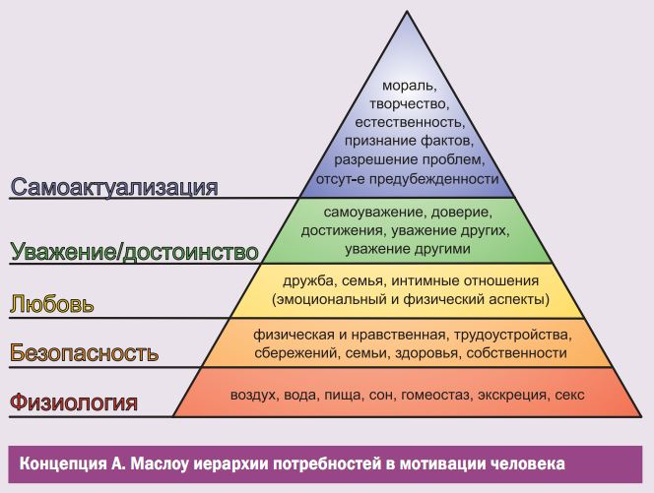
Иерархия потребностей – выделение уровней потребностей и расположение их от низшего к высшему.
Тема 2

Slide 16
Потребности в целом
Тема 2
разделяются на:
первичные, или жизненно важные, которые не могут быть заменены одна другой;
вторичные, или социально важные, которые могут быть заменены одна другой.
Соотношение первичных и вторичных потребностей зависит от развития общества. Но в любом случае, без удовлетворения первичных потребностей невозможно удовлетворить вторичные.

Slide 17
Факторы развития потребностей:
Тема 2
Рост численности населения
Смена исторических эпох и периодов
Усложнение социально-экономической структуры общества
Культурное и психологическое развитие
Научно-технический прогресс
В настоящее время – необходимость постоянного повышения конкурентоспособности
Конечной целью экономической деятельности является максимальное удовлетворение потребностей. Полного удовлетворения достичь невозможно.

Slide 18
Благо –
Тема 2
- любое материальное или нематериальное средство, используемое для удовлетворения потребностей.
Неэкономические блага – удовлетворяющие потребности блага, имеющиеся в неограниченном количестве. Не являются результатом хозяйственной деятельности, поэтому не требуют затрат и вознаграждения.
Экономические блага - удовлетворяющие потребности блага, создаваемые в процессе общественного производства. Являются результатом хозяйственной деятельности, поэтому требуют затрат ресурсов и имеются в ограниченном количестве.

Slide 19
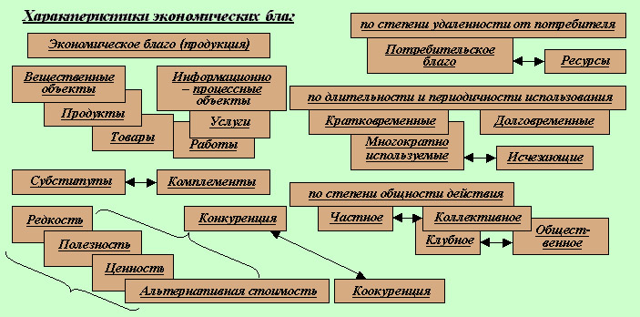
Классификация экономических благ –
Тема 2
- разделение совокупности благ на разновидности по каким-либо важным (существенным) признакам.

Slide 20
Тема 2
Частные и общественные блага
На частные и общественные блага делятся в зависимости от количества потребителей, пользующихся благами.
Частное благо – это благо, потребляемое индивидуальным потребителем. Обладает свойствами:
делимостью, т.к. состоит из большого количества обособленных единиц, каждая из которых предназначена для потребления индивидуальным потребителем;
конкурентностью, т.к. благо достается тому, кто заплатил за него;
исключаемостью из потребления, т. е. его потребление блага одним субъектом исключает возможность потребления его другими субъектами.

Slide 21
Общественное благо –
Тема 2
– это благо, которое потребляется всеми членами общества, независимо от того, в какой степени каждый член общества оплатил пользо­вание этим благом.
Общественные блага:
неделимы, т.к. их нельзя разбить на отдельные единицы, которые могли бы потребить разные индивиды;
неконкурентны: потребление блага не предполагает соперни­чества между потребителями;
неисключаемы из потребления: если данное благо доступно одному члену общества, то оно доступно и другому. Ни один потребитель не может быть лишен возможности потребления в независимости от того, заплатил он за него или нет. Принцип неисключаемости имеет свои ограничения в зависимости от того, чистое это общественное благо или условное.

Slide 22
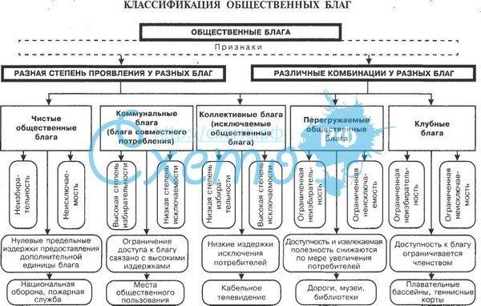
Классификация общественных благ и особенности их свойств
Тема 2

Slide 23
Производственные и потребительские блага
Тема 2
На производственные и потребительские блага делятся в зависимости от назначения.
Производственные блага (промежуточный продукт) – блага, предназначенные для производства других благ. Служат удовлетворению человеческих потребностей опосредованно.
Потребительские блага (прямой продукт) – блага, предназначенные непосредственно для удовлетворения человеческих потребностей.
Потребительские блага создаются путем использования производственных благ и запасов естественных благ.

Slide 24
Инвестиционные и потребительские товары
Тема 2
Инвестиционные товары (товары для будущего) – товары, производимые в целях замены, обновления и качественного улучшения производственных благ. Это, главным образом, продукция машиностроения и строительная продукция (здания и сооружения, любое оборудование, станки, транспорт, объекты инфраструктуры и т.д.), имеющая длительный срок использования в производстве.
Потребительские товары (товары для настоящего) – товары, производимые с целью удовлетворения человеческих потребностей. К ним относятся все товары массового потребления.
В современной экономике акт потребления фиксируется в момент купли-продажи товара, а не в момент его фактического использования.

Slide 25
Потребительские товары
Тема 2
включают широкий и разнообразный спектр продуктов, предназначенных для удовлетворения разнообразных потребностей.
Потребительские товары подразделяют на:
предметы первой необходимости – товары, удовлетворяющие, как правило, первичные потребности, и потому трудно заменимые. Влияют на сам факт существования, без них человеку практически не обойтись.
предметы роскоши – товары, удовлетворяющие, как правило, вторичные потребности, и потому легко заменимые. Влияют на качество жизни, но без них можно обойтись.

Slide 26
Материальные и невещественные блага
Тема 2
Материальные блага – блага, имеющие предметную (объектную) форму, доступную органам чувств человека.
Невещественные блага – блага, не имеющие конкретной предметной формы (формы вещи), их польза для человека состоит в эффекте результата оказанной услуги или выполненной работы. Услуги составляют основу существования таких сфер общественной жизни, как образование, медицина, спорт, право, культура, наука, информация, досуг, сервис, связь и другие.

Slide 27
Нематериальные блага
Тема 2
Нематериальные блага – блага, используемые для сохранения и развития благ, прав и свобод, данных человеку от рождения или по закону, а именно: жизни, здоровья, достоинства личности, личной неприкосновенности, чести и доброго имени, деловой репутации и других. Создаются в непроизводственной сфере и обладают свойством индивидуализации личности обладателя этих благ.
Нематериальные блага бывают:
внутренними – данными человеку природой (таланты и способности);
внешними – данными человеку окружающей средой (репутация, деловые связи).

Slide 28
Духовные блага –
Тема 2
- блага, использующиеся человеком для духовного развития и совершенствования, получения духовного наслаждения и удовлетворения разумным стремлениям человека.
Духовными благами могут быть получение знаний, чтение книг, журналов, просмотр кинофильмов, посещение театров, концертов, слушание музыки, туристические поездки и т.д.
Производство духовных благ неотделимо от материального производства.

Slide 29
Воспроизводимые и невоспроизводимые блага
Тема 2
Воспроизводимые блага - блага, которые можно создать снова в том же виде и объеме.
Невоспроизводимые и трудновоспроизводимые блага - блага, которые невозможно создать снова в том же виде и объеме. Как правило, это редкие ресурсы, произведения искусства, эксклюзивные товары.

Slide 30
Свойства экономических благ
Тема 2
Ограниченность
Полезность – способность блага удовлетворять потребность человека. Зависит от имеющегося количества блага и степенью насыщения потребностей.
Стоимость – категория, отражающая объем затраченных ресурсов.

Slide 31
Национальное богатство
Тема 2
Национальное богатство — совокупность благ, которыми располагает на определенную дату общество и которые были накоплены (созданы) обществом за весь период его развития.
Национальное богатство в широком смысле представляет собой все то, чем обладает нация: материальные и нематериальные блага, природные и трудовые ресурсы во всем их многообразии.
В узком смысле национальное богатство — общий итог процесса общественного производства за всю историю развития национальной экономики.

Slide 32
Ресурсы
Тема 2
- имеющиеся у общества возможности для создания благ и удовлетворения потребностей.
Факторы производства – ресурсы, участвующие в общественном производстве в настоящее время.
Ресурсы подразделяются на:
Материальные ресурсы – земля, капитал.
Людские ресурсы – рабочая сила и предпринимательская способность.

Slide 33
Виды экономических ресурсов
Тема 2
Земля. К понятию «земля» относятся все естественные ресурсы: пахотные земли, леса, месторождения полезных ископаемых, водные ресурсы и пр.
Капитал – совокупность всех произведённых ранее ресурсов, используемых в текущем производстве экономических благ. Различают реальный и денежный капитал.
Рабочая сила – совокупность физических, интеллектуальных и духовных способностей и навыков людей, используемых в производстве экономических благ.
Предпринимательская способность – способность человека эффективно использовать все факторы производства с целью создания продукта и получения при этом коммерческой выгоды.

Slide 34
Особенности использования людских ресурсов
Тема 2
Человек – в экономике выступает носителем рабочей силы.
Рабочая сила – совокупность физических, интеллектуальных и духовных способностей и навыков людей, используемых в производстве экономических благ.
Труд – целенаправленная деятельность людей по созданию экономических благ. По К.Марксу, является движущей производительной силой.
Трудовые ресурсы – население, обладающее рабочей силой.
Человеческий капитал - совокупность накопленных знаний, умений, навыков, использующихся в процессе общественного производства и для удовлетворения многообразных потребностей самого человека. Главный фактор формирования и развития инновационной экономики как высшего этапа экономического развития общества.

Slide 35
Особенности использования капитала
Тема 2
Предметы труда – то, на что направлен труд человека.
Средства труда – то, чем человек воздействует на предмет труда.
Средства производства – совокупность средств и предметов труда. Средства и предметы труда взаимосвязаны между собой и дополняют друг друга (например, мука и печь, нефть и нефтяная вышка, дерево и пила).

Slide 36
Производительные силы и производственные отношения
Тема 2
Производительные силы – система всех факторов производства, приводимая в действие усилиями (волей) людей. Представляют собой ведущую сторону общественного производства. Находятся в непрерывном движении, развитии.
Каждой ступени развития производительных сил соответствуют определенные производственные отношения, социальной формой производительных сил.

Slide 37
Тема 2
Таким образом, главной экономической задачей является оптимизация использования ограниченных ресурсов с целью создания благ для максимального удовлетворения потребностей людей.
Соотношение создаваемого продукта и затраченных ресурсов отражает экономическую эффективность.
В рамках решения проблемы эффективности любое общество решает три важнейшие экономические проблемы:
Что производить?
Как производить?
Для кого производить?

